Slide 1
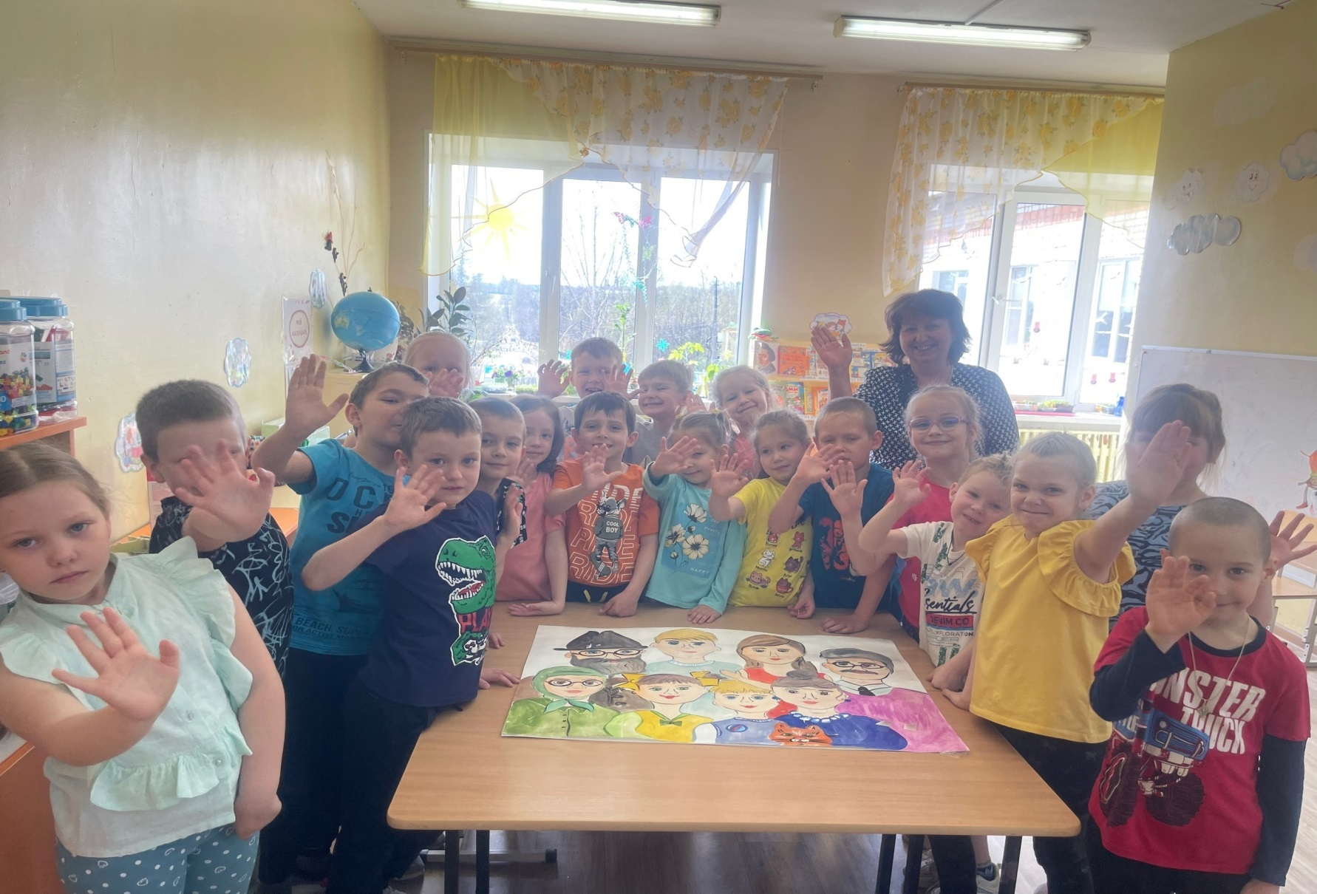
Неделя психологии в группе «Дюймовочка»
Выполнила: воспитатель Красильникова О.А.

Slide 2
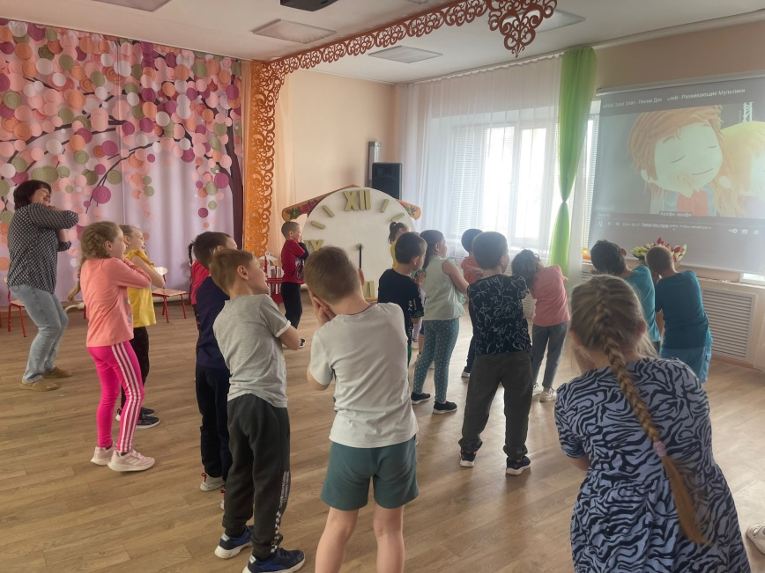
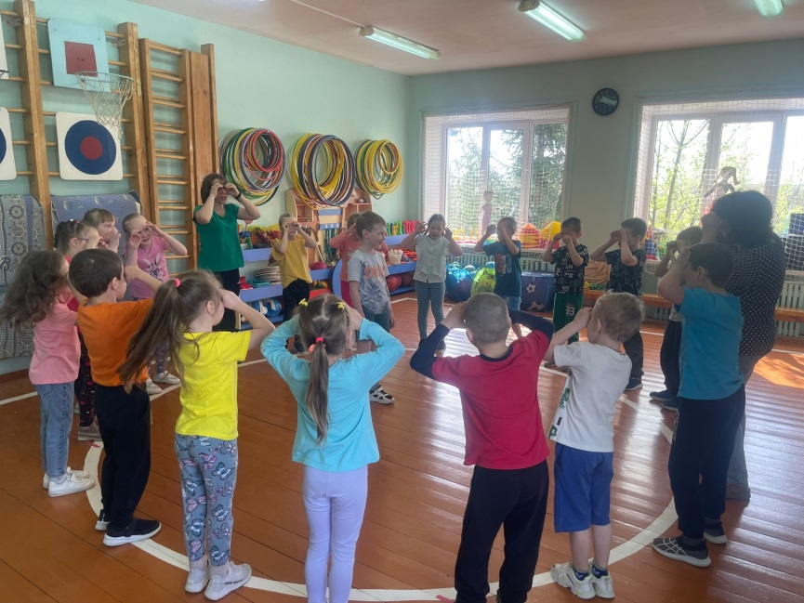
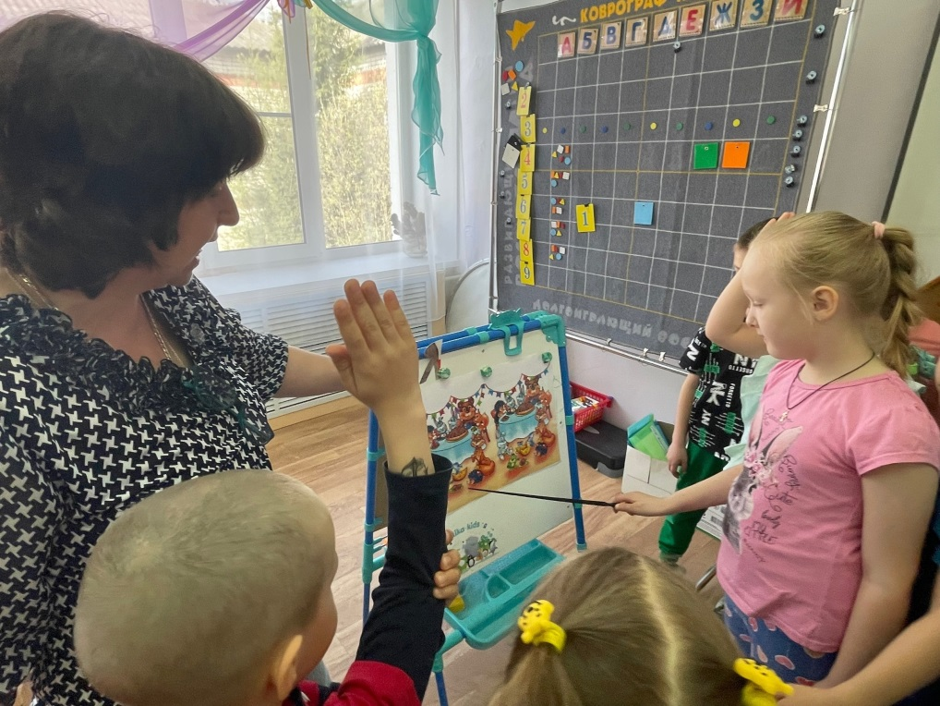
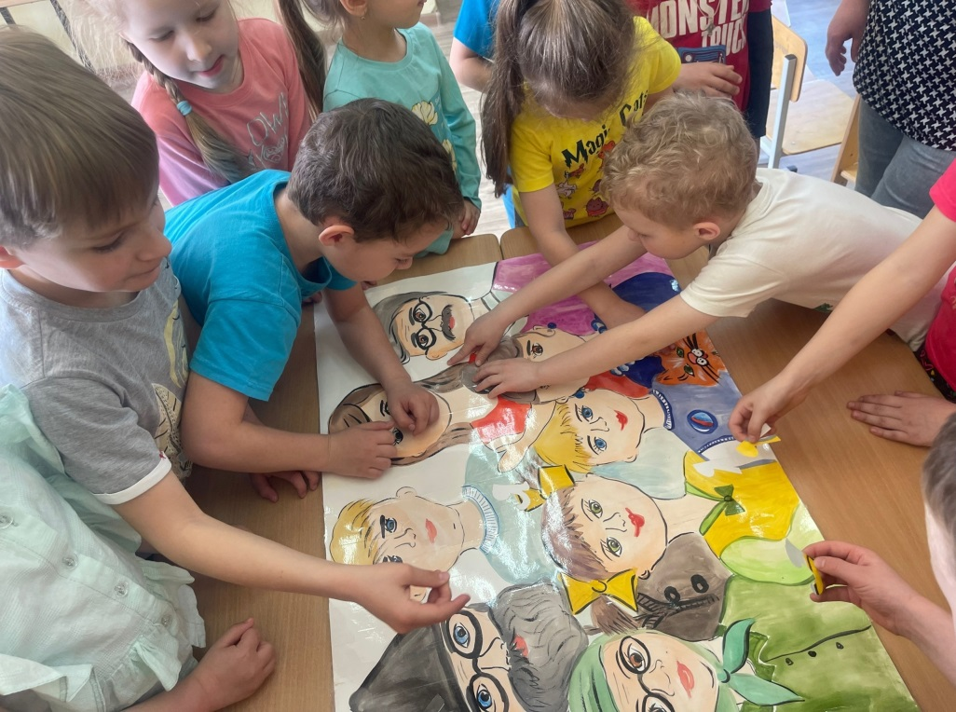
Участвовали в квест игре «Семейные ценности»

Slide 3
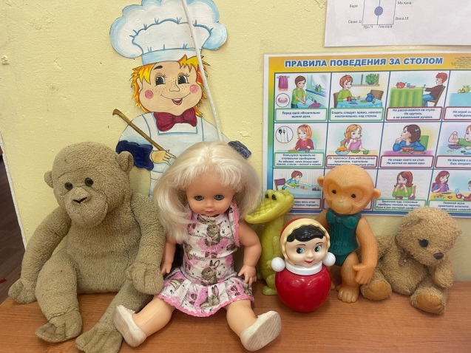
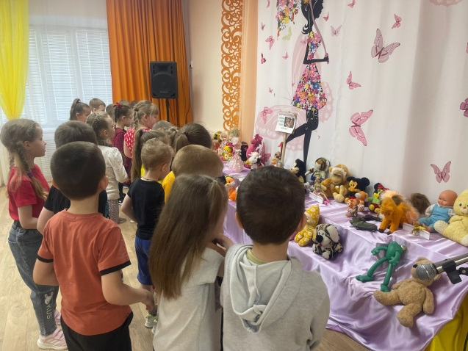
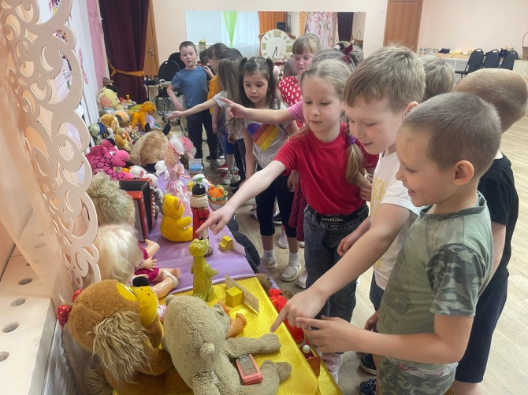
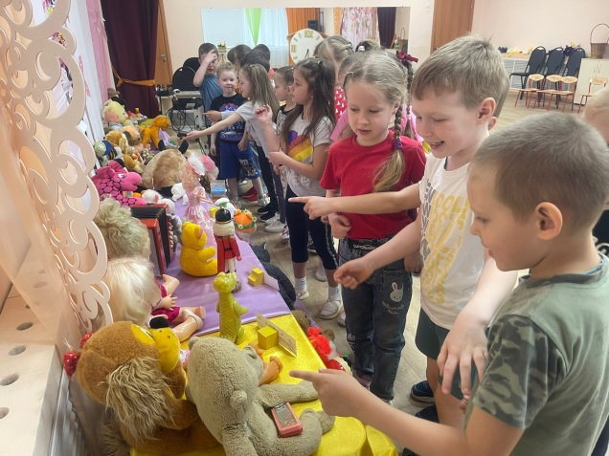
Дайте детству наиграться
Вдоволь, досыта, не вкратце,
Дайте дождиком умыться,
Дайте, как цветку, раскрыться.
Не травите детство спором,
Не нудите разговором,
Не давите злом и страхом,
Не бросайте слов с размаху.
Душу детскую щадите,
Пуще глаза берегите,
Зря за шалость не корите –
Ни родитель, ни учитель.
Развивая детский разум,
Не влезайте в дебри сразу.
Детства дни не торопите,
Детству солнце подарите.
Дайте детству наиграться,
Насмеяться, наскакаться
Дайте радостно проснуться,
Дайте в ласку окунуться.
Дайте детству удержаться,
Дайте верой надышаться,
Дайте в рост ему подняться,
Дайте детству состояться!
Участвовали в выставке «Родители тоже играли»

Slide 4
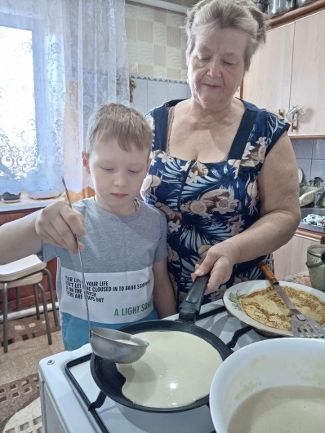
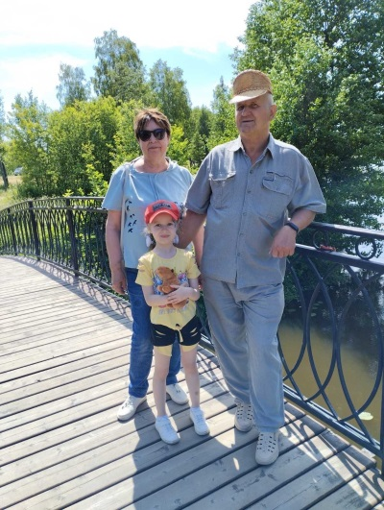
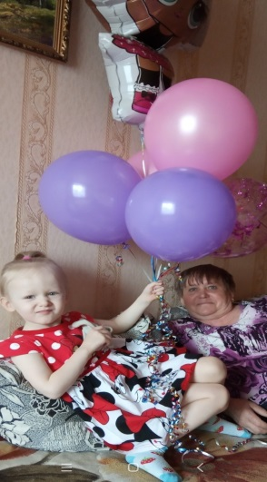
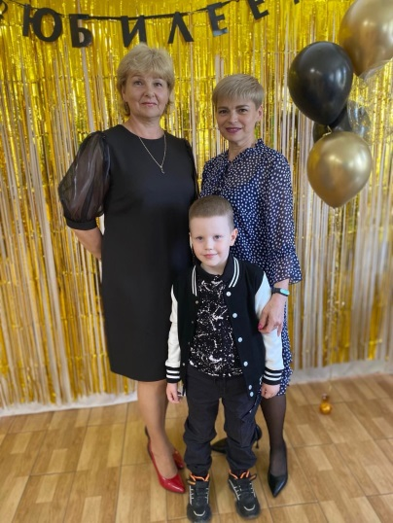
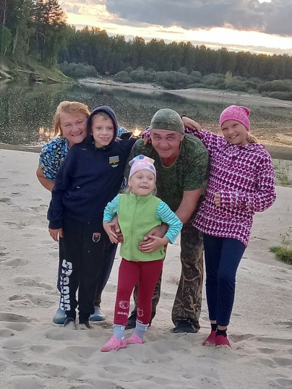
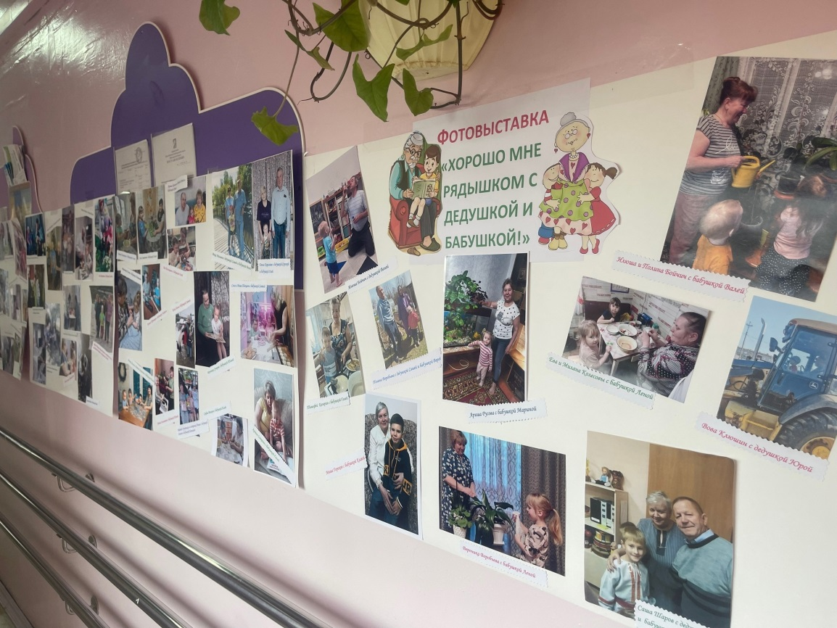
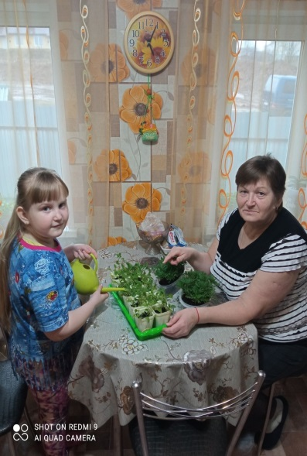
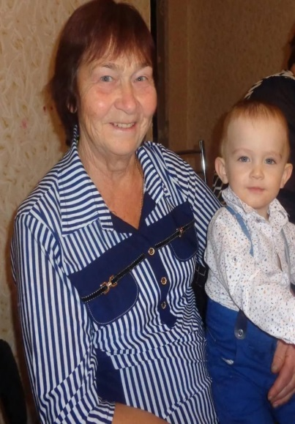
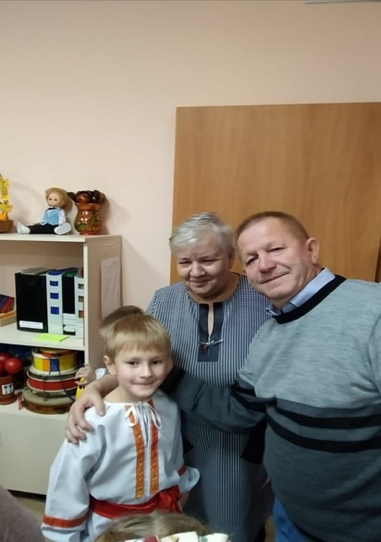
Участвовали в фотовыставке «Хорошо нам рядышком с бабушкой и дедушкой»

Slide 5
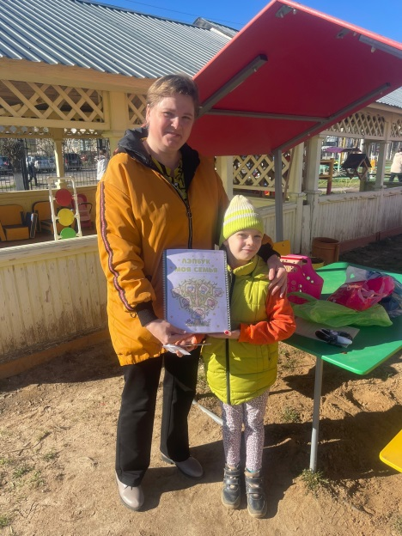
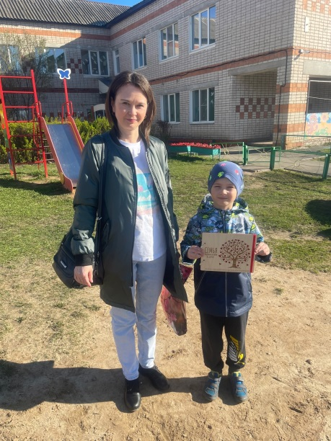
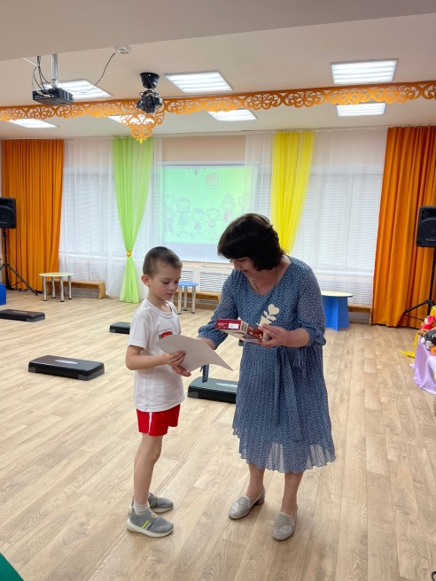
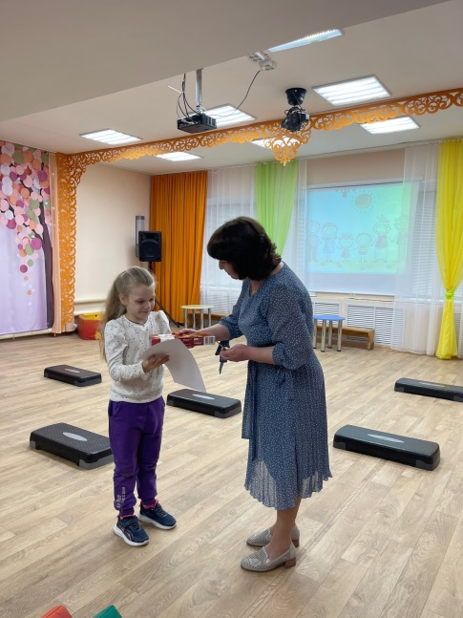
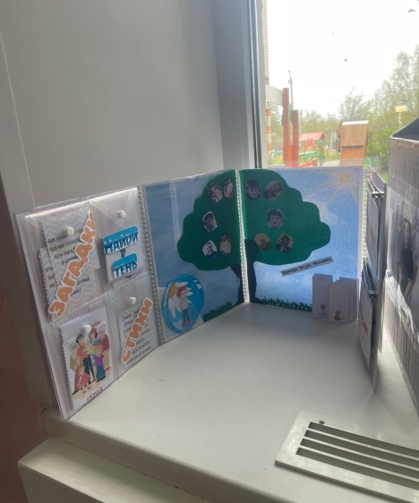
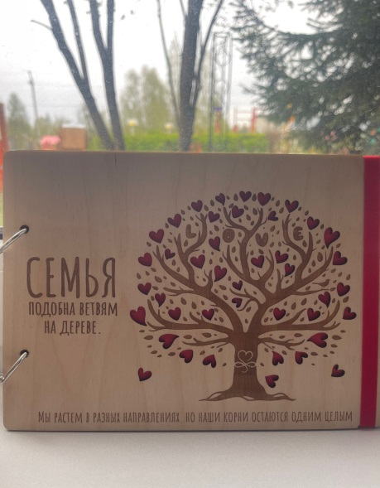
Участвовали в выставке леэпбук «Моя семья»
Семья — это счастье, любовь и удача, Семья — это летом поездки на дачу. Семья — это праздник, семейные даты, Подарки, покупки, приятные траты.

Slide 6
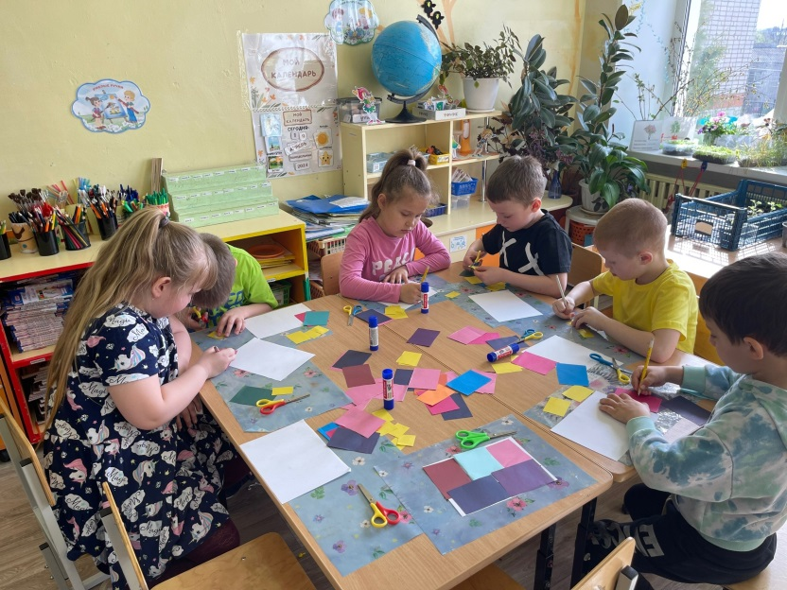
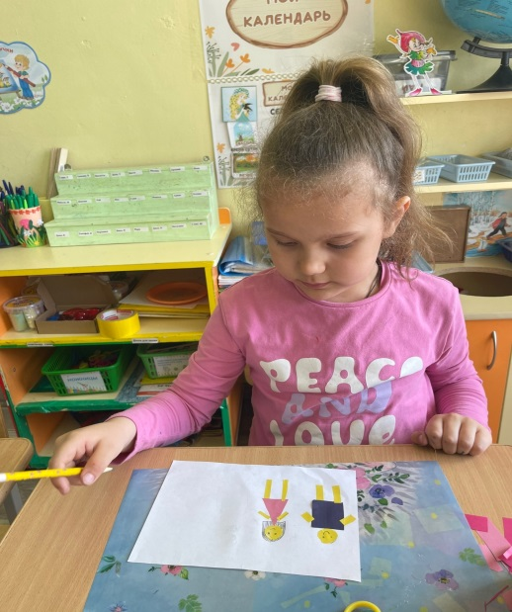
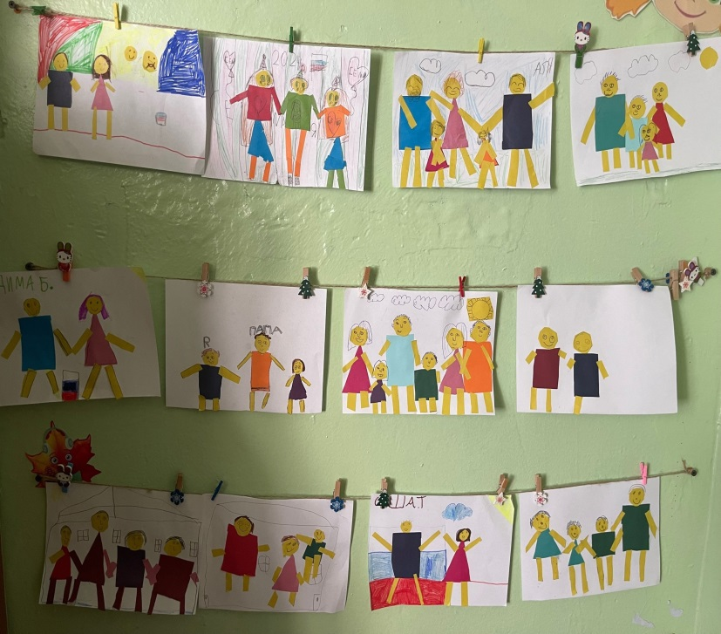
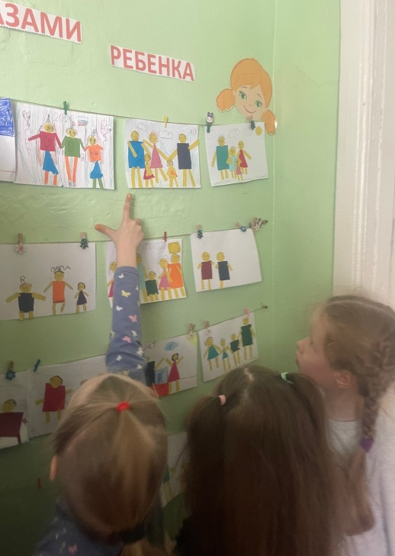
Выставка аппликации на тему «Моя семья»
Семья – это МЫ. Семья – это я, Семья – это папа и мама моя, Семья – это Павлик — братишка родной, Семья – это бабушки две дорогие, Семья – и сестренки мои озорные, Семья – это крестный, и тети, и дяди, Семья – это елка в красивом наряде, Семья – это праздник за круглым столом, Семья – это счастье, Семья – это дом, Где любят и ждут, и не помнят о злом!

Slide 7
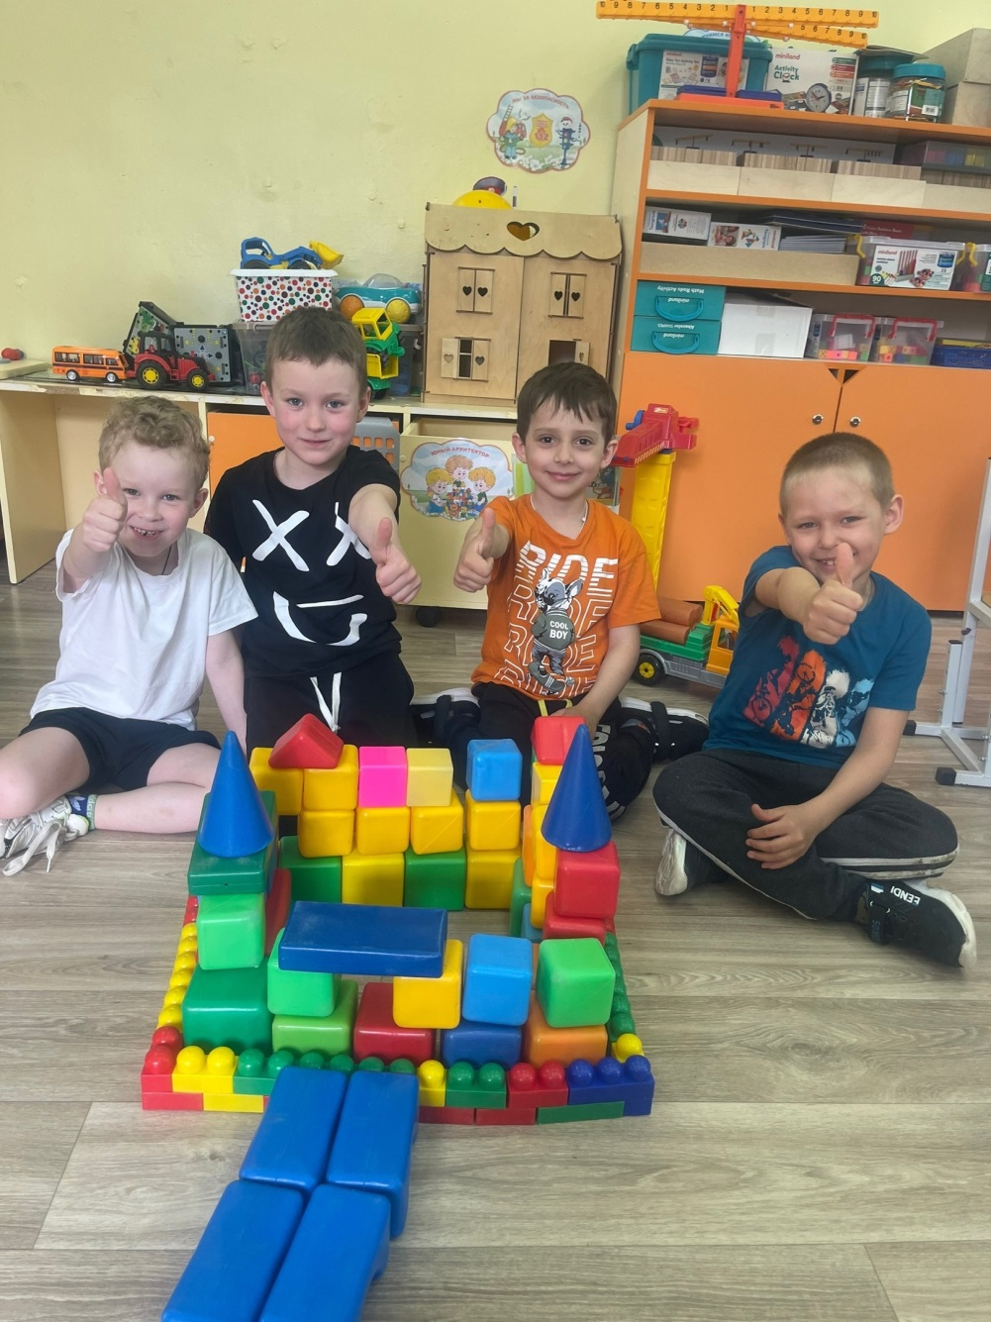
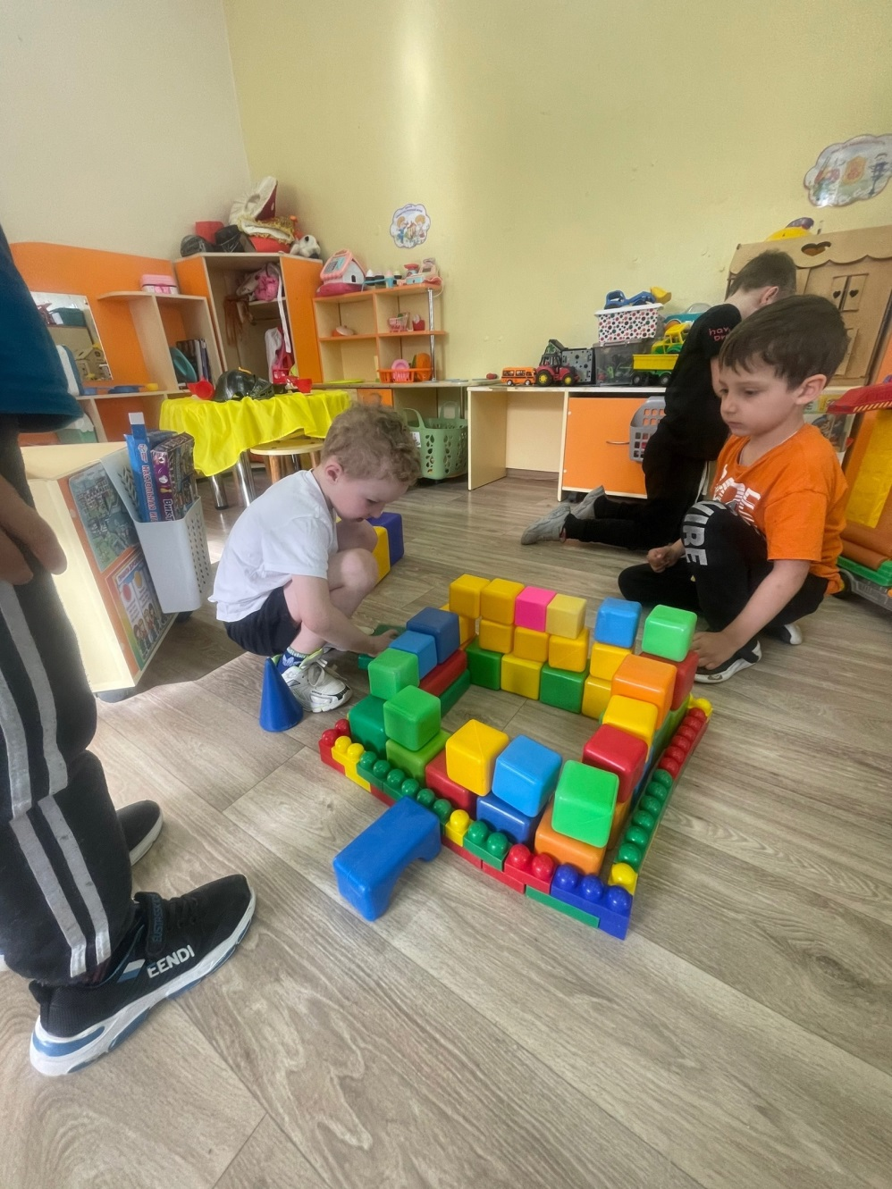
Конструирование «Дом для большой семьи»

Slide 8
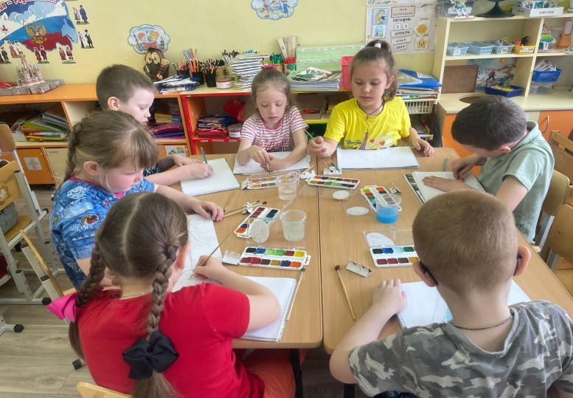
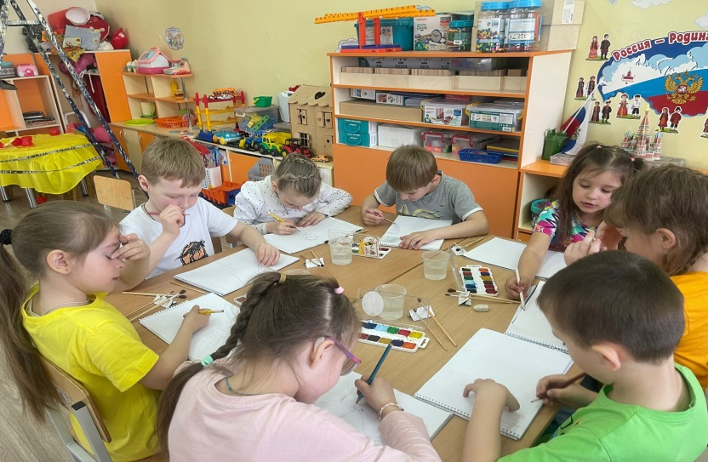
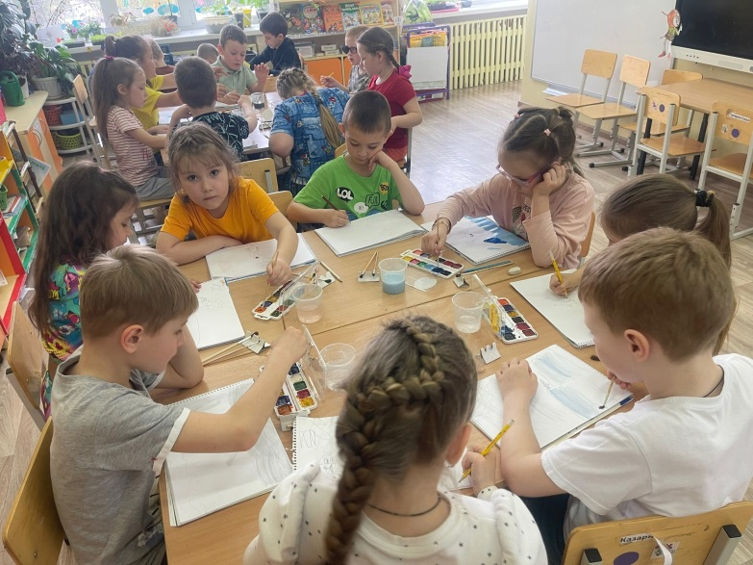
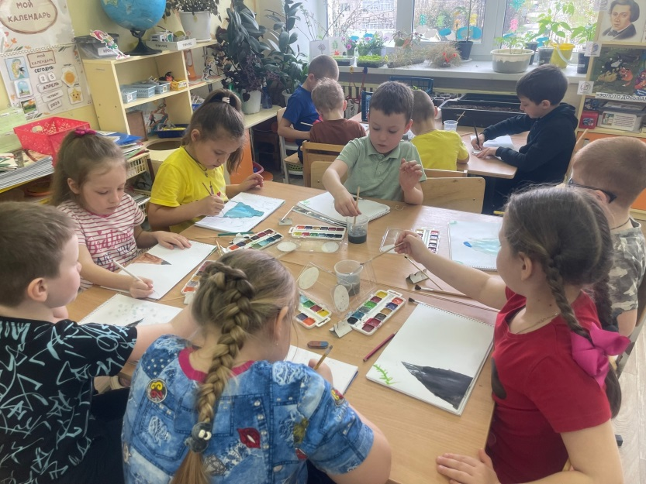
Рисование: «Дом моей мечты»

Slide 9
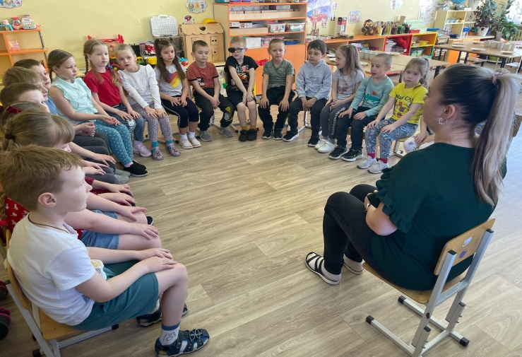
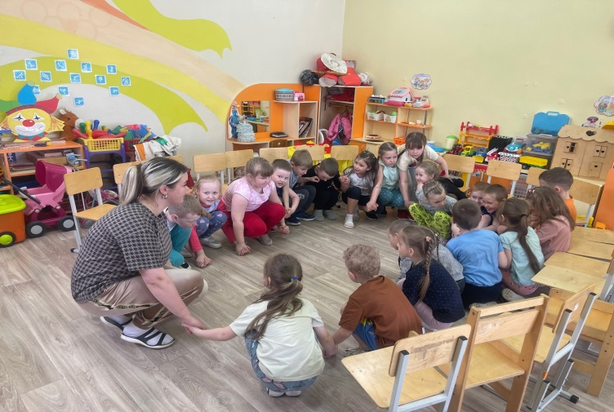
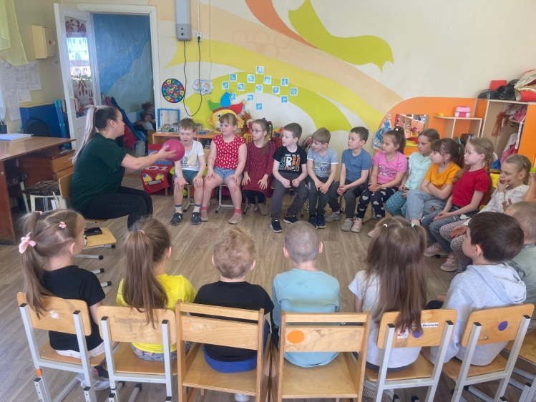
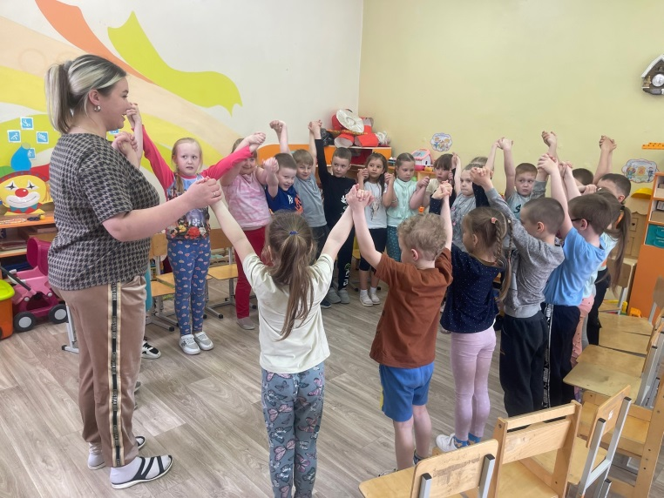
Беседы: «Моя семья»; «Кто, где работает?»; «Как ты помогаешь маме?»; «Что такое семья, для чего она нужна» Чтение: А. Гайдар «Чук и Грек» (по главам) ;В.В Маяковский что такое хорошо и что такое плохо»; Л. Квитко «Бабушкины руки»; К Ушинский «Петушок с семьей»; Разучили физкульт минутку «Семейная зарядка» Разучивание дома пословиц на тему «Семья»

Slide 10
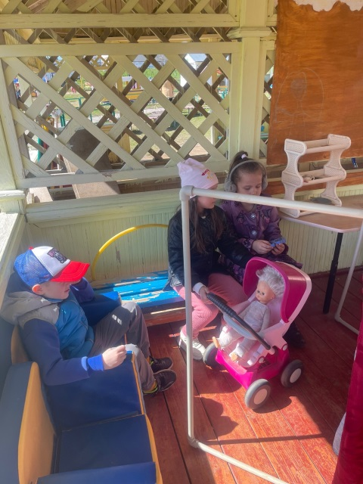
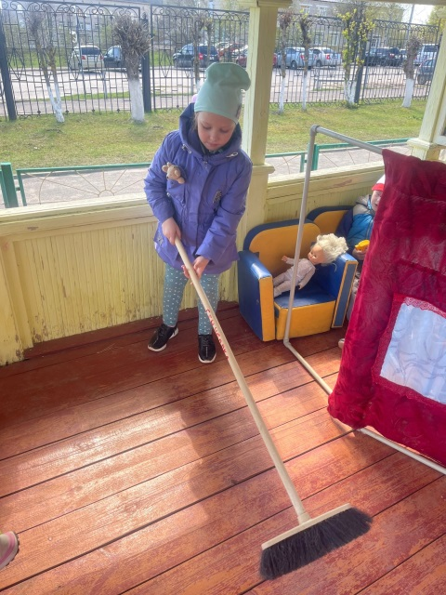
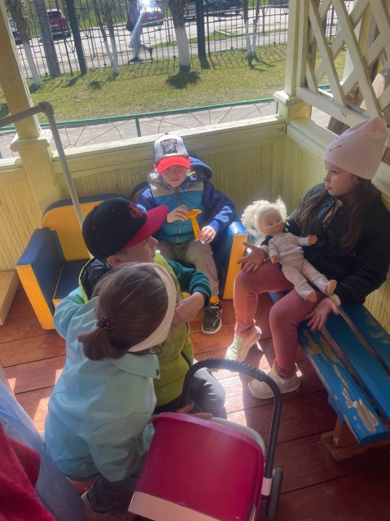
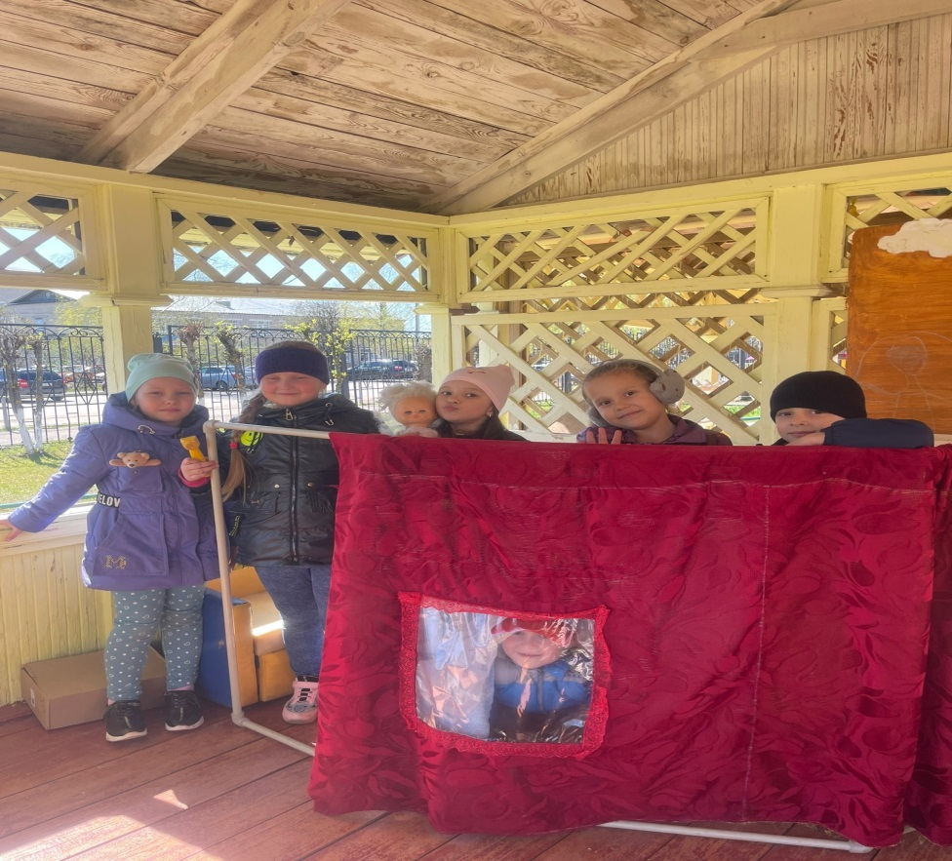
Играли в сюжетно-ролевые игры: «Семья»; «Дочки-матери»;

Slide 11
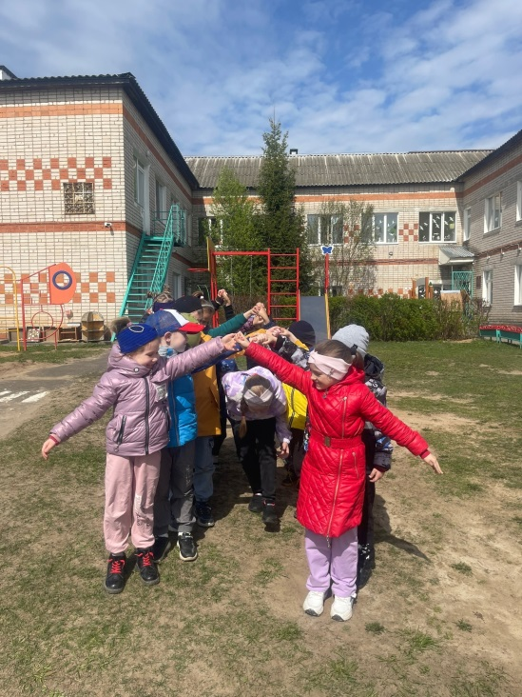
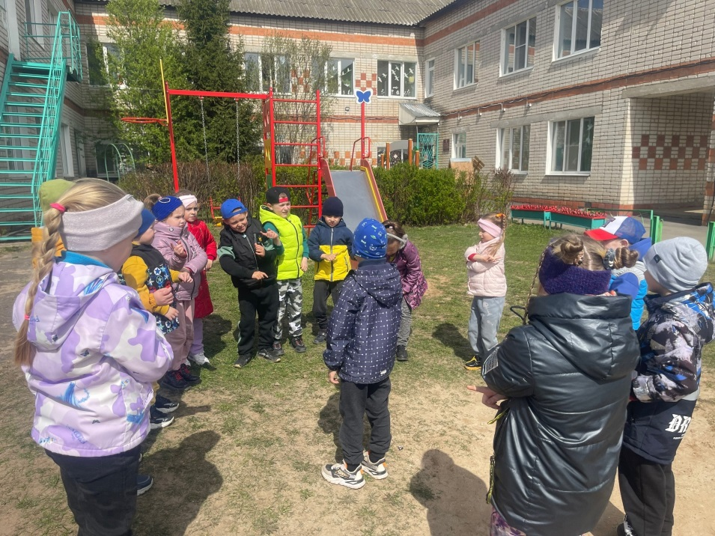
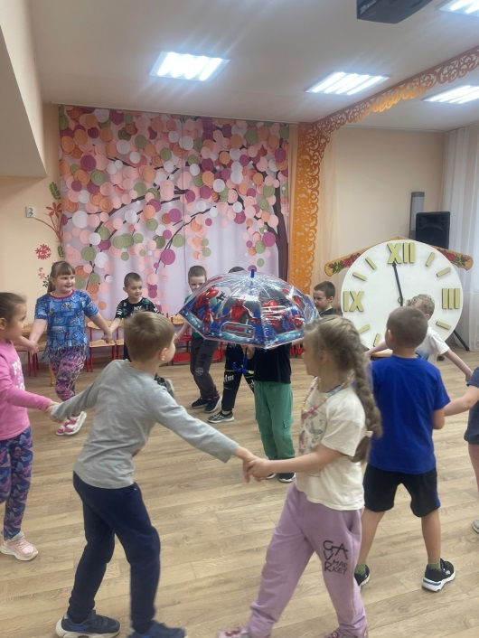
Играли в подвижные игры на участке, и в садике П/И «У маланьи у старушки» ; П/И «Дождик»; П/И «Ручеек», «Колечко»; «Что мы делали не скажем, что мы делали покажем»; «Дедушка сапожник»

Slide 12
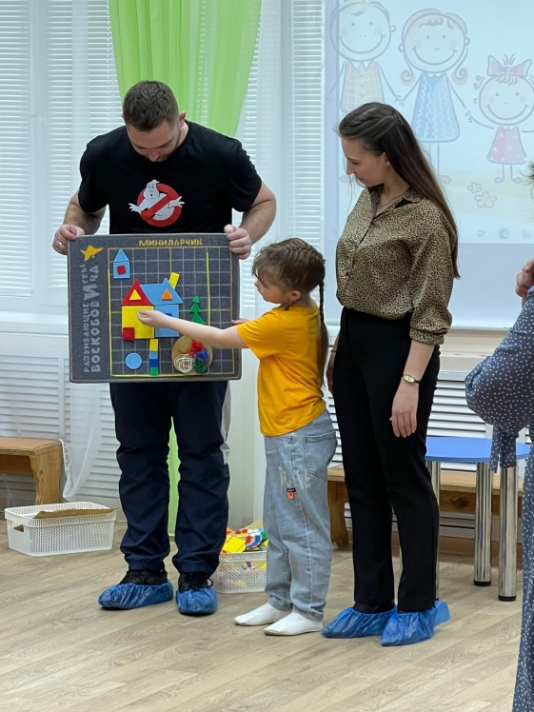
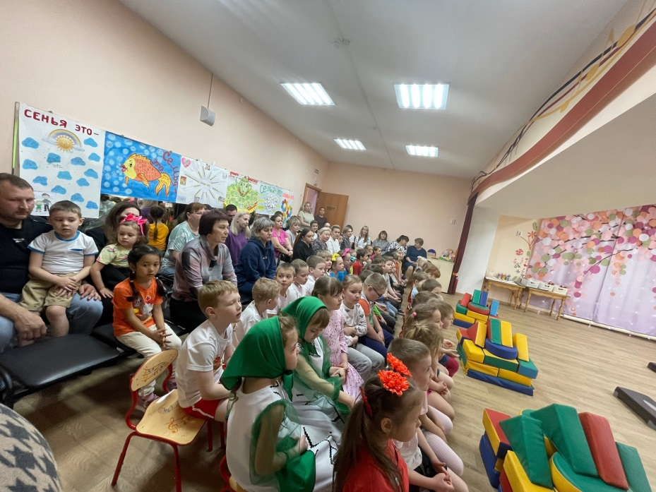
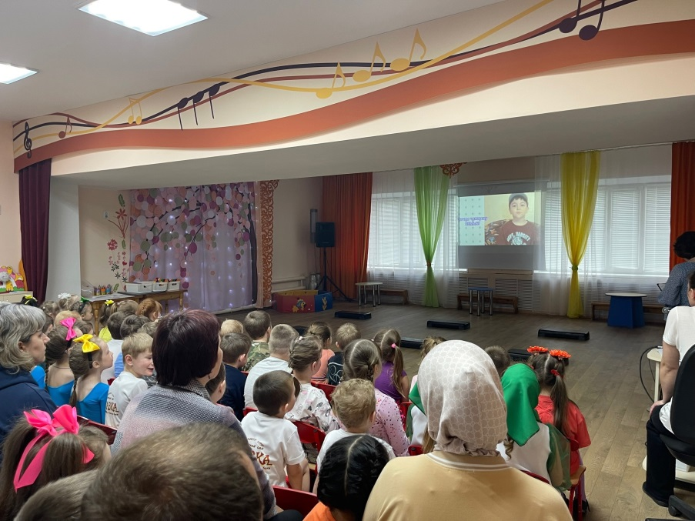
«Семейный праздник» От нашей группы участвовала семья Инны Грязновой – Валентина Александровна и Семен Алексеевич Девочки танцевали тенец «Березки» Песня «Я хочу друзья подарить вам тепло» Выступление на степах с Мариной Александровной
Участие в видео-ролике детей «Зачем нужна семья»

Slide 13
